Slide 1
Муниципальное дошкольное образовательное учреждение №6 «КРИСТАЛЛИК»
Опыт работы. «Сотрудничество воспитателей ДОУ и родителей по формированию КГН посредством русского народного фольклора».
Подготовила
Воспитатель
группы раннего возраста №2
«Светлячок»
Широкова Е.А.

Slide 2
Режимные процессы (кормление, подготовка ко сну, подъем, сборы на прогулку и возвращение с нее, проведение гигиенических процедур) занимают существенную часть активного образа жизни детей. Они постоянно нуждаются в непосредственной помощи взрослого.
АКТУАЛЬНОСТЬ

Slide 3
Просветить родителей в использование фольклора в формировании КГН.
ЦЕЛЬ

Slide 4
Повысить уровень компетентности родителей по вопросам формирования культурно-гигиенических навыков у детей группы раннего возраста посредством использования форм русского народного творчества.
ЗАДАЧИ

Slide 5
ОЖИДАЕМЫЕ РЕЗУЛЬТАТЫ
С детьми
Использование фольклора в период обучения культурно-гигиеническим навыкам будет способствовать повышению эмоционального настроя ребенка; побуждать к совместным действиям со взрослыми; устанавливать доверительные отношения в коллективе; способствовать постепенному вовлечению ребенка в новую социальную среду; обеспечивать непрерывный подъем в развитии возможностей и способностей личности.
С родителями
Повысить уровень компетентности у родителей по вопросам формированию культурно-гигиенических навыков у детей групыы раннего возраста, через использование форм устного народного творчества.

Slide 6
УЧАСТНИКИ
ДЕТИ ГРУППЫ РАННЕГО ВОЗРАСТА; ВОСПИТАТЕЛЬ; РОДИТЕЛИ.

Slide 7
РЕЧЕВОЕ НАПРАВЛЕНИЕ
КНИЖКА-МАЛЫШКА В ПОДАРОК ДЛЯ РОДИТЕЛЕЙ В КОТОРОМ НАПИСАНЫ ПОТЕШКИ О КУЛЬТУРНО-ГИГИЕНИЧЕСКИХ НАВЫКАХ.
ЦЕЛЬ: ОБОГАТИТЬ ОПЫТЬ РОДИТЕЛЕЙ О ФОРМИРОВАНИИЕ КГН.

Slide 8
Приобщать к русскому народному творчеству, развивать художественное творчество и эстетический вкус.
Художественно-литературное направление

Slide 9
Развивать игровую деятельность. Воспитывать дружеские взаимоотношения между детьми, уважительное отношение к взрослым.
Социально-личностное направление

Slide 10
анкетирование, родительское собрание, консультации, КНИЖКИ-МАЛЫШКИ, рекомендации. Средства обучения: алгоритмы по режимным моментам, мнемотаблицы по заучиванию потешек, атрибуты к сюжетно-ролевым играм, различные виды театра, дидактические куклы, ВЫСТАВКА ХУДОЖЕСТВЕННОЙ ЛИТЕРАТУРЫ.
Формы работы с родителями

Slide 11
Мнемотаблица для заучивания потешки «Как у нашего кота»
«Как у нашего кота»
Как у нашего кота
Шубка очень хороша,
Как у котика усы
Удивительной красы,
Глаза смелые,
Зубки белые.

Slide 12
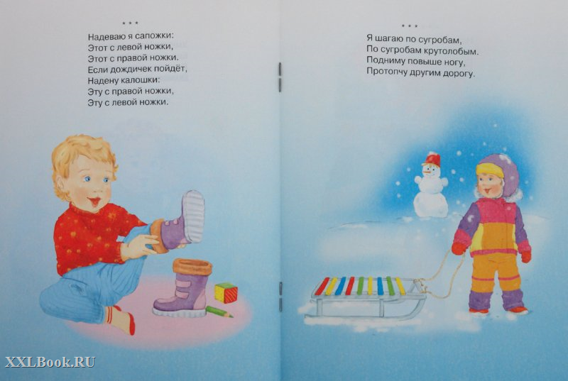
Выставка художественной литературы

Slide 13
Анкета для родителей «Навыки самообслуживания у детей раннего возраста»
Критерии самообслуживания | Самостоятельно | С помощью взрослого
Прием пищи | 32% | 68%
Пользуется носовым платком | 11% | 89%
Может раздеться | 11% | 89%
Может одеться | 11% | 89%
Моет и вытирает руки | 11% | 89%
Ходит в туалет | 11% | 89%

Slide 14
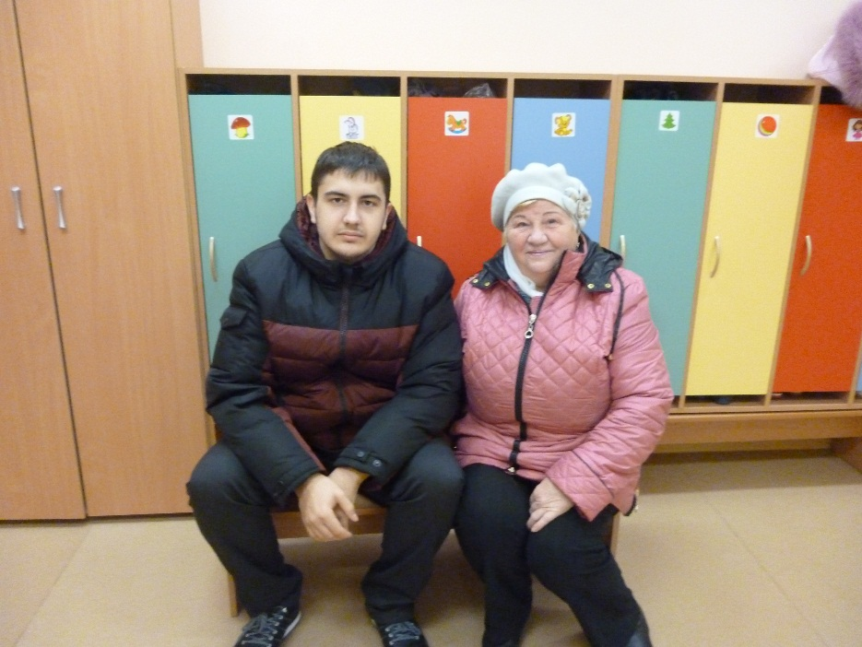
Беседа с родителями на тему «Воспитание КГН у малышей».
Цель: «Просветить родителей по данному вопросу».

Slide 15
Книжка-малышка для родителей «Потешки по формированию КГН

Slide 16
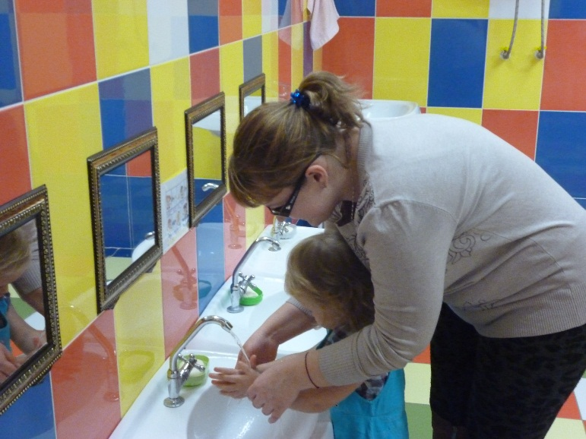
Консультация «Учить детей правильно мыть руки» Потешка: «Водичка-водичка, умой мое личико»

Slide 17
Консультация «Как научить родителей правильно одевать ребенка». «Мы на пухлые ручонки, Одеваем рубашонку»

Slide 18
Папка-передвижка «Песенки – потешки в жизни детей».

Slide 19
Результаты работы с родителями Повысился уровень компетентности у родителей по вопросам формированию культурно-гигиенических навыков у детей группы раннего возраста, через использование форм устного народного творчества.
ВЫВОД

Slide 20
СПАСИБО ЗА ВНИМАНИЕ!

